Slide 1
Divide y Vencerás algoritmos
Miguel Martínez Azor
Ángel Rodríguez Faya
Alejandro Botaro Crespo
Alberto Parejo Bellido
Alejandro Ocaña Sánchez

Slide 2

¿Son siempre mejores los algoritmos Divide y Vencerás?

Slide 3
Análisis del proyecto
CÁLCULO
EFICIENCIA TEÓRICA
DISEÑO DIVIDE Y VENCERÁS
DISEÑO MÉTODO BÁSICO
PROYECTO
IMPLEMENTACIÓN
ALGORITMOS
COMPARACIÓN

Slide 4
Eficiencia teórica
MAYORIA
ABSOLUTA
TUERCAS Y
TORNILLOS
PRODUCTO DE TRES ELEMENTOS
ELIMINAR ELEMENTOSREPETIDOS
ORGANIZACIÓN CALENDARIO CAMPEONATO
[Básico]
O(k*n)
[Divide y Vencerás]
O(n*log(n))
[Básico]
O(n²)
[Divide y Vencerás]
O(n*log(n))
[Básico]
O(³√n)
[Divide y Vencerás]
O(log(n))
[Básico]
O(n²)
[Divide y Vencerás]
O(n*log(n))
[Básico]
O(n²)
[Divide y Vencerás]
O(n*log(n))

Slide 5

DISEÑO DEL ALGORITMO
BÁSICO

Slide 6

DISEÑO DEL ALGORITMO
DIVIDE Y VENCERÁS

Slide 7
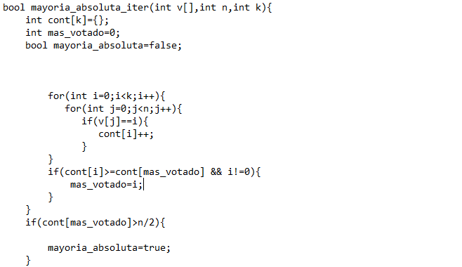
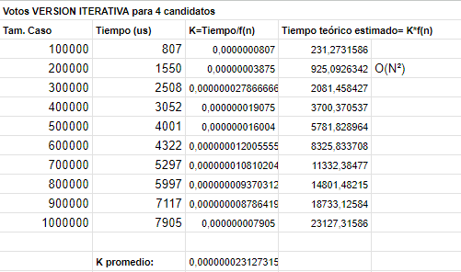
Implementación
básico
MAYORÍA
ABSOLUTA

Slide 8
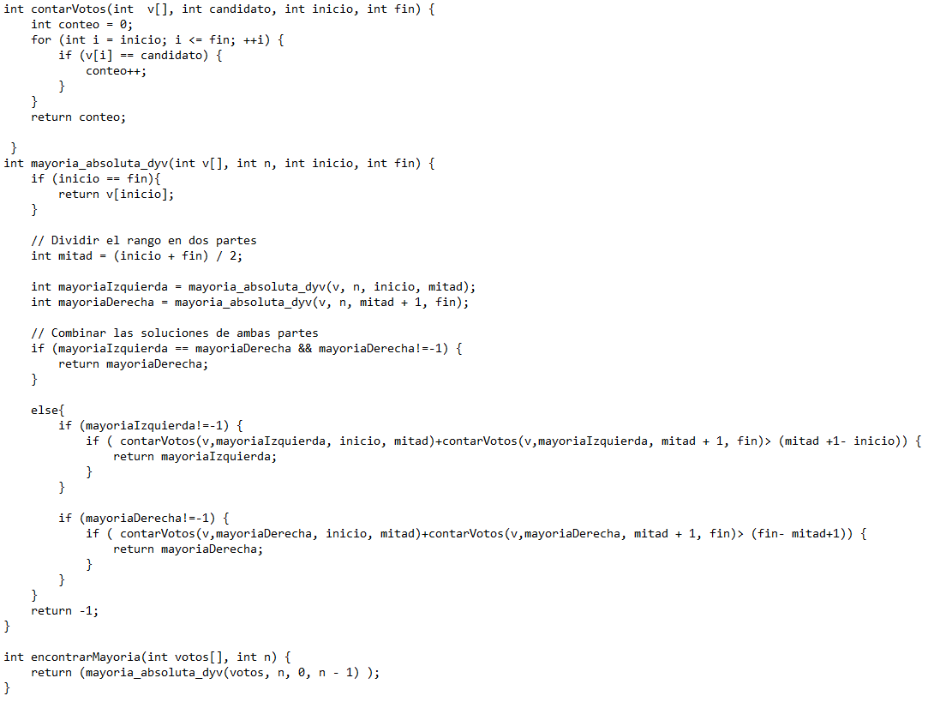
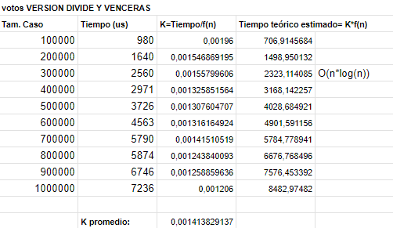
Implementación
Divide y Vencerás
MAYORÍA
ABSOLUTA

Slide 9
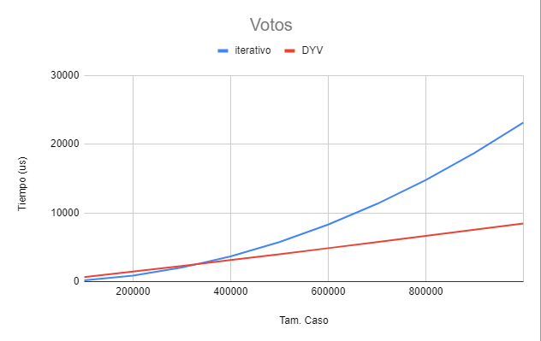
Comparación
MAYORÍA
ABSOLUTA

Slide 10
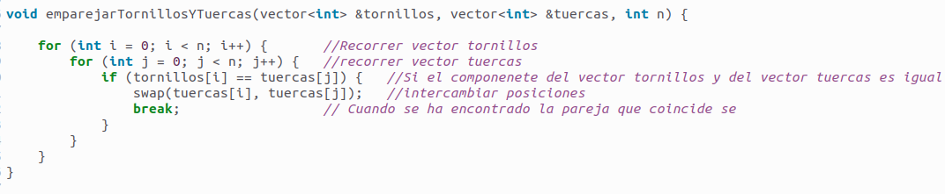
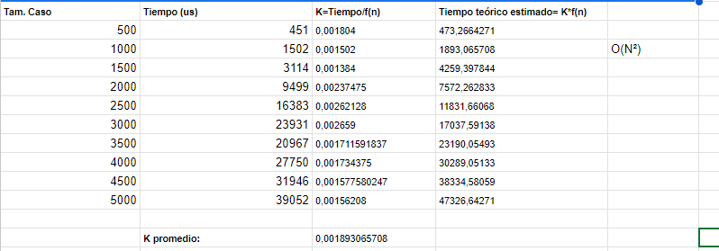
Implementación
básico
TUERCAS Y
TORNILLOS

Slide 11
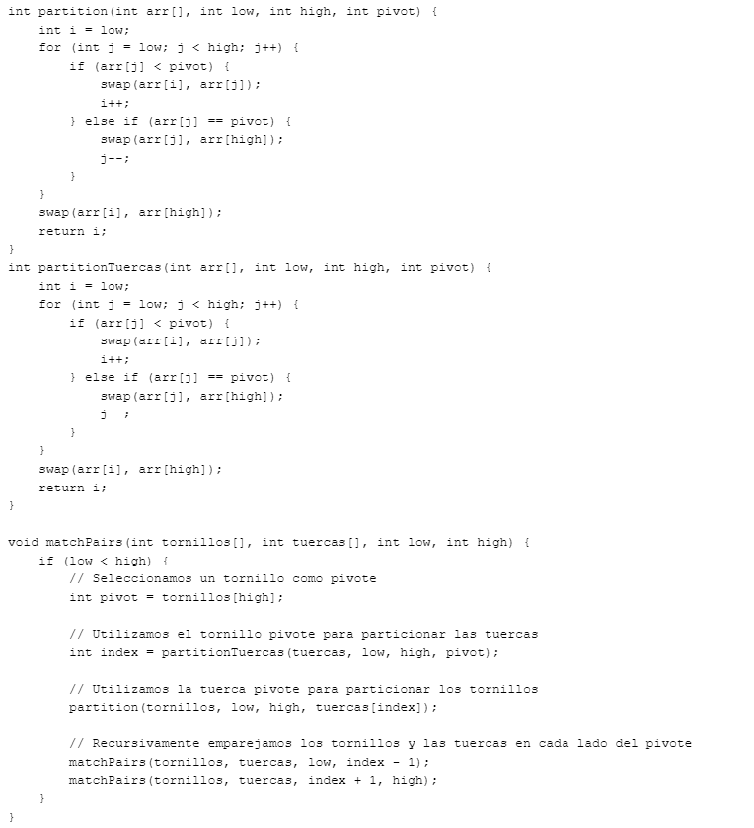
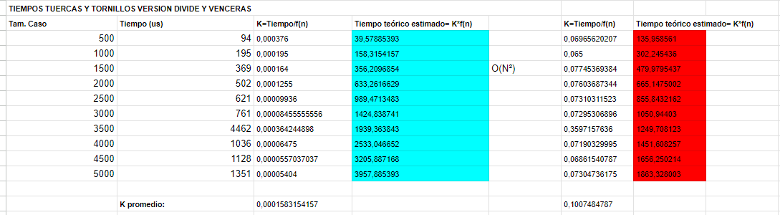
Implementación
Divide y Vencerás
TUERCAS Y
TORNILLOS

Slide 12
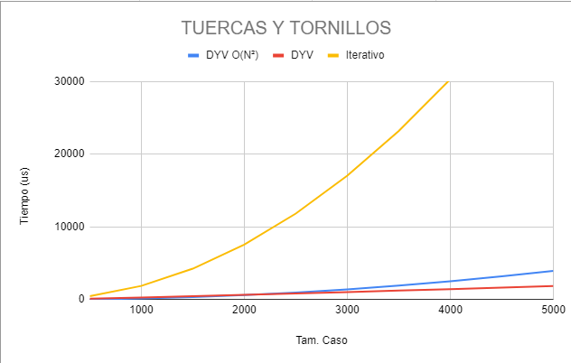
Comparación
TUERCAS Y
TORNILLOS

Slide 13
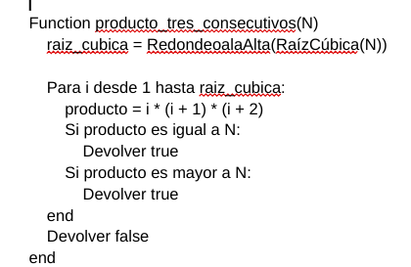
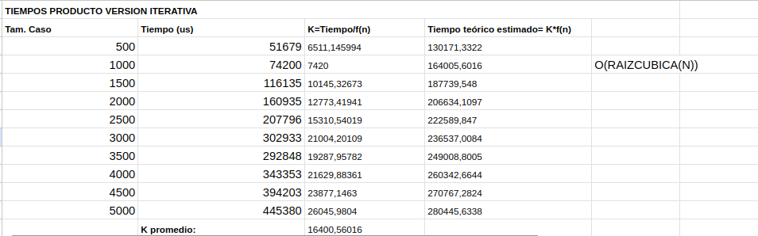
Implementación
básico
PRODUCTO DE TRES ELEMENTOS

Slide 14
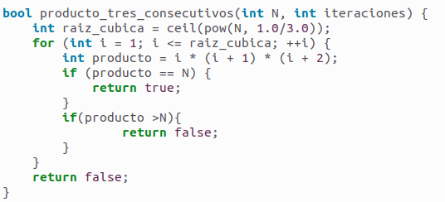
Implementación
básico
PRODUCTO DE TRES ELEMENTOS

Slide 15
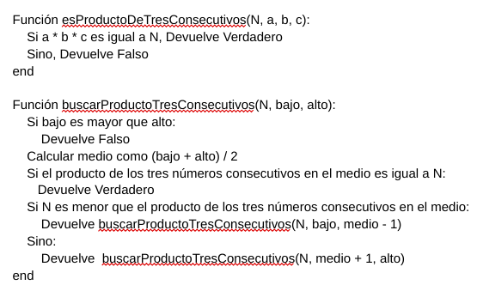
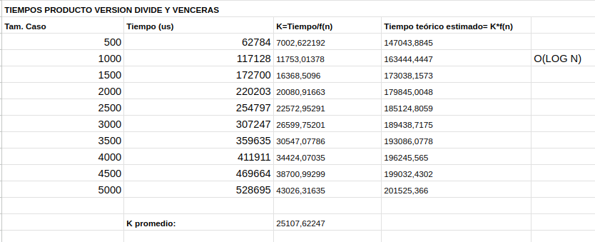
Implementación
Divide y Vencerás
PRODUCTO DE TRES ELEMENTOS

Slide 16
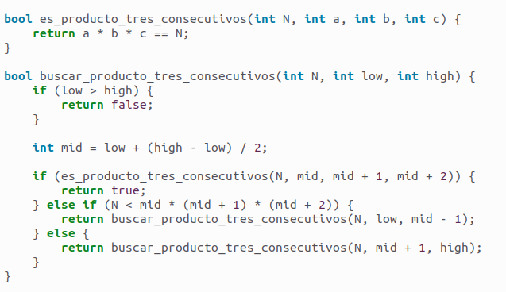
Implementación
Divide y Vencerás
PRODUCTO DE TRES ELEMENTOS

Slide 17
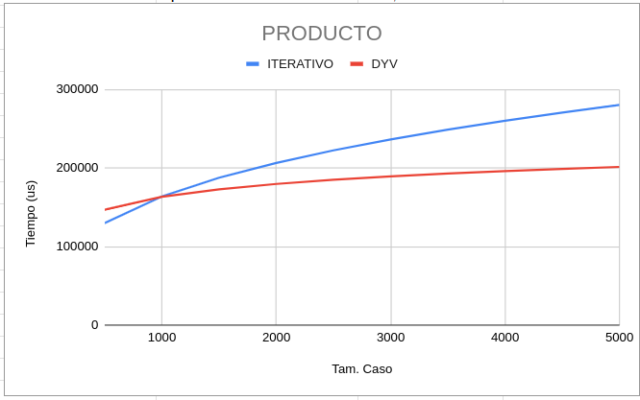
Comparación
PRODUCTO DE TRES ELEMENTOS

Slide 18
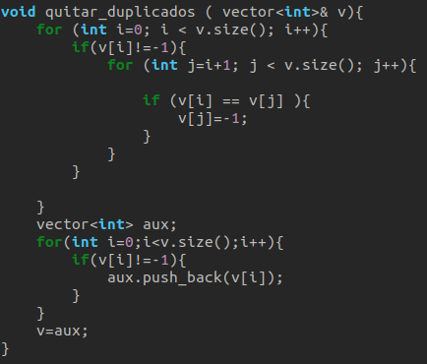
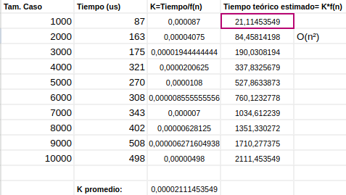
Implementación
básico
ELIMINAR ELEMENTOS REPETIDOS

Slide 19
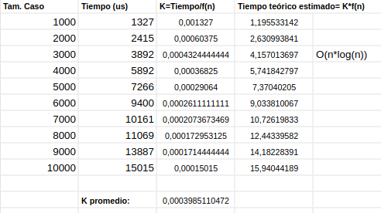
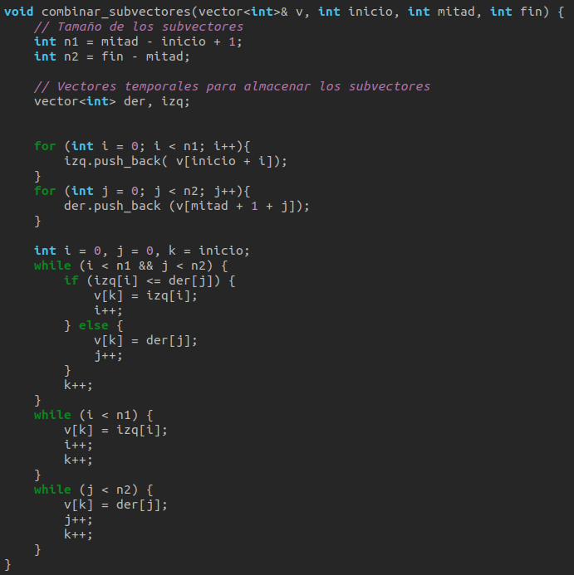
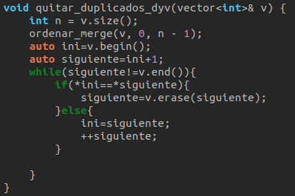
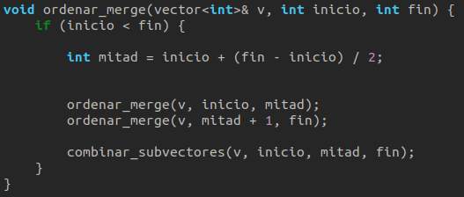
Implementación
Divide y Vencerás
ELIMINAR ELEMENTOSREPETIDOS

Slide 20
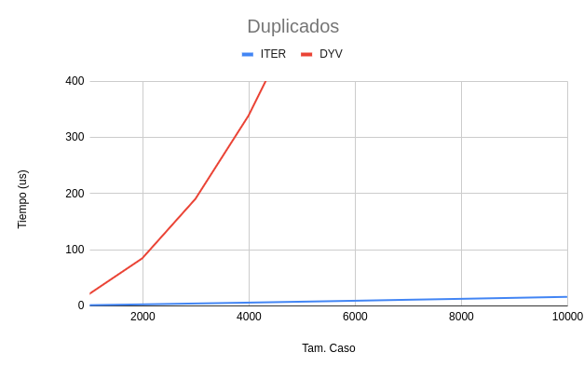
Comparación
ELIMINAR ELEMENTOSREPETIDOS

Slide 21
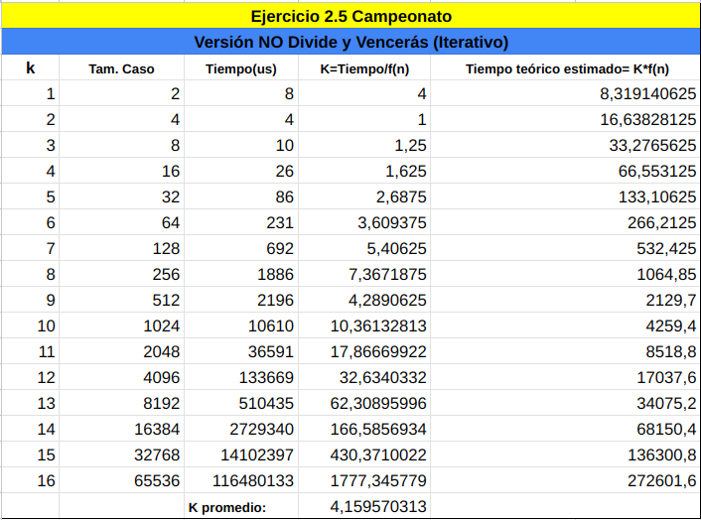
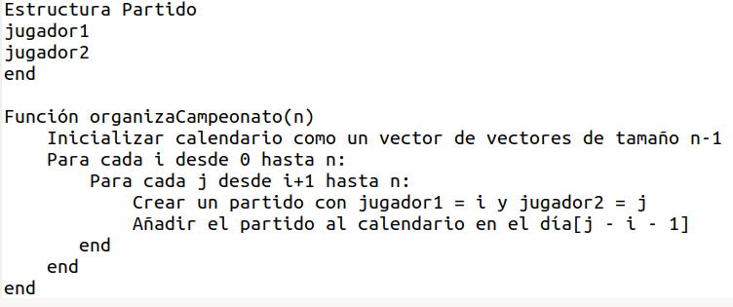
Implementación
básico
ORGANIZACIÓN CALENDARIO CAMPEONATO

Slide 22
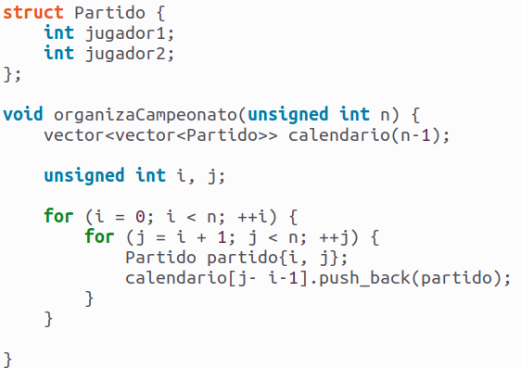
Implementación
básico
ORGANIZACIÓN CALENDARIO CAMPEONATO

Slide 23
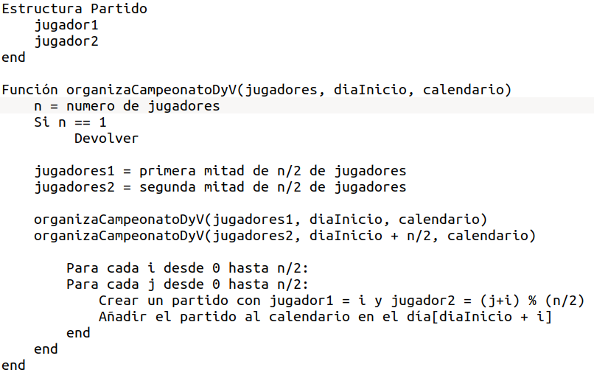
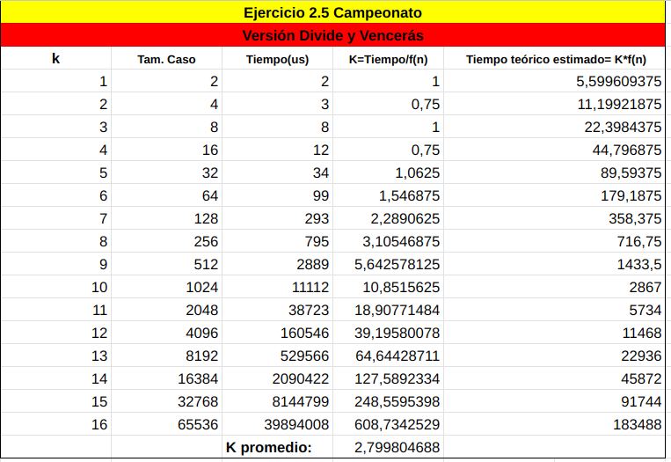
Implementación
Divide y Vencerás
ORGANIZACIÓN CALENDARIO CAMPEONATO

Slide 24
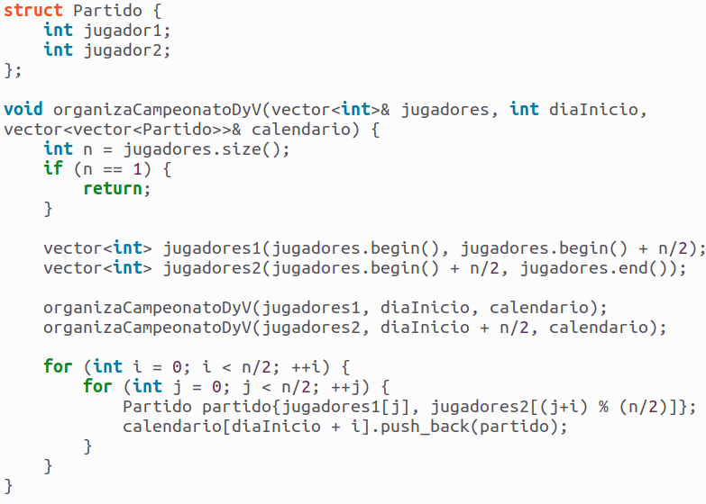
Implementación
Divide y Vencerás
ORGANIZACIÓN CALENDARIO CAMPEONATO

Slide 25
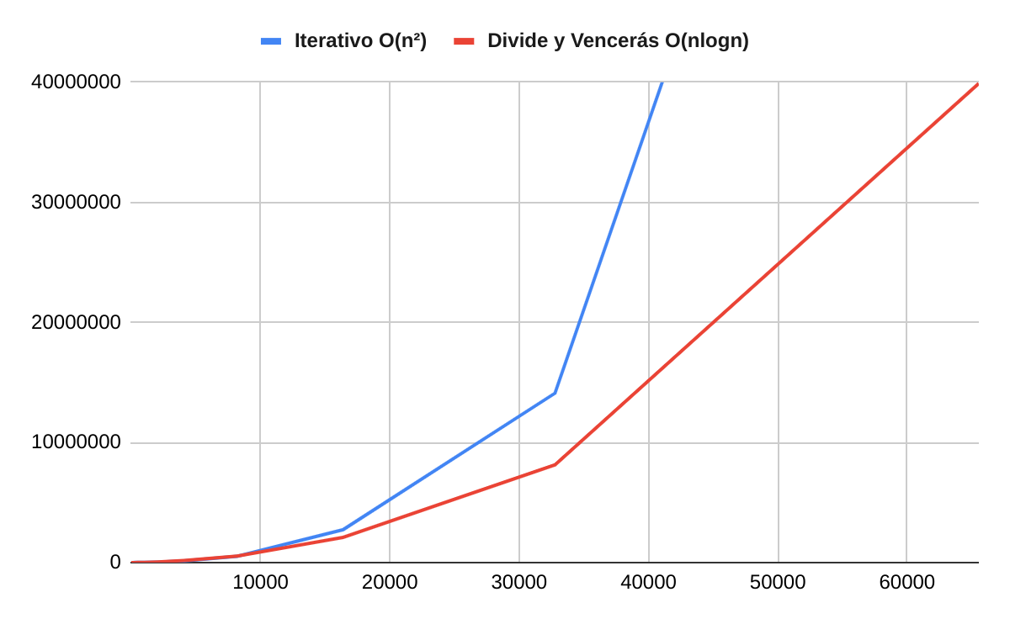
Comparación
ORGANIZACIÓN CALENDARIO CAMPEONATO

Slide 26
Gracias

